Slide 1
Waldbrand Gruppe 8 (Moritz, Evelyn & Kevin)

Slide 2
Erste Ansätze
Problemstellung: Erhöhte Waldbrandegefahr
Voraussetzungen für Waldbrand
Datenquellen
Geologischer Dienst NRW
Datentypen
Temperatur und Niederschlag

Slide 3
Erstes Konzept
Prognose-Model
Faktoren → Brand ja/nein?
Ziel: Prognose mit Entwicklung vom Waldbrand verknüpfen
Schwierigkeit: Boden, Wald, Wind, etc. → viele Faktoren

Slide 4
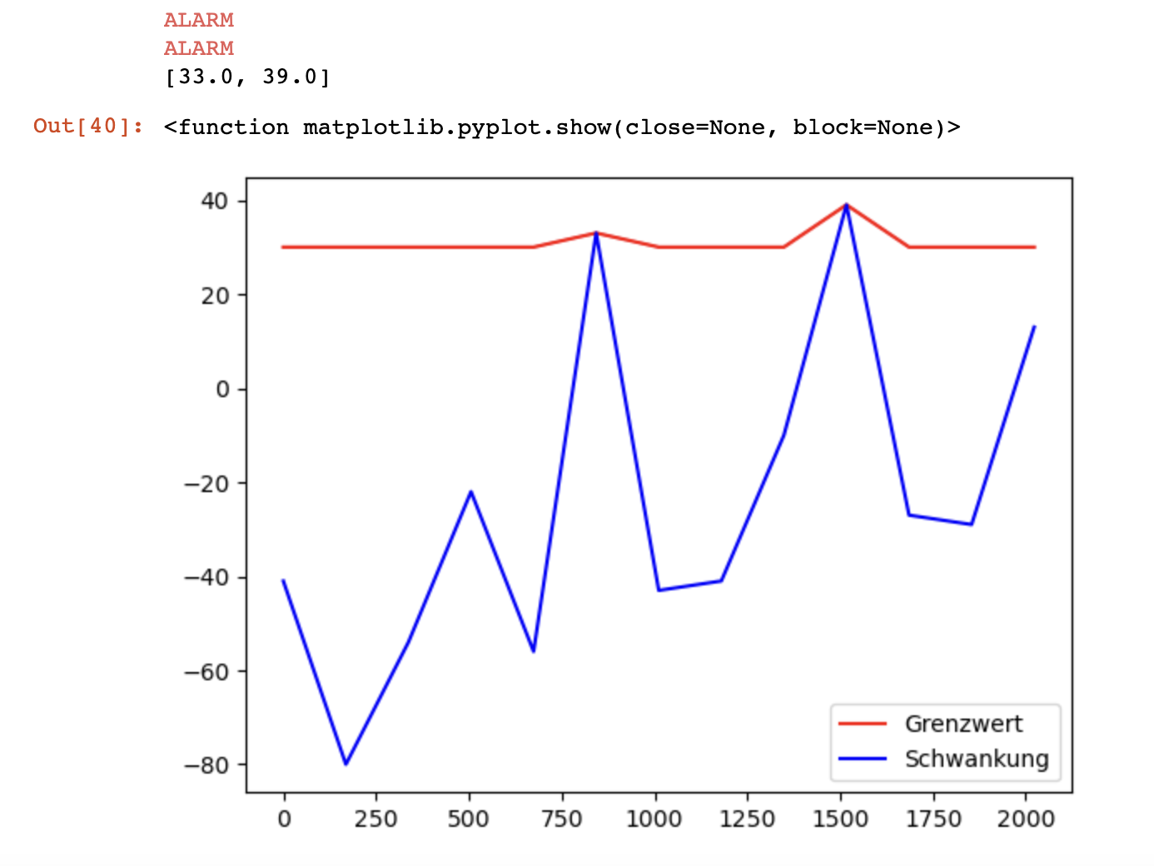
Erster Code
Grenzwerte: Temperatur 20 - 50 Grad Celsius
Niederschlag: 0 - 5 (l/qm liter/quadratmeter) oder (mm Höhe)
Daten zu Temperatur und Niederschlag lassen sich im Format “arrays” (also Matrizen) in Phyton öffnen

